Slide 1

Universidad Autónoma del Estado de México
Facultad de Odontología
Técnico Superior Universitario en Prótesis Bucodental
Unidad de Aprendizaje: Materiales Dentales I
Elaborado por:
M. en D. Ariadna Rodríguez Romero

Slide 2
Programa Educativo: Técnico Superior Universitario en Prótesis bucodental
Área Curricular: Ciencias Odontológicas
Unidad de aprendizaje: Materiales Dentales I
Carácter: obligatorio

Slide 3
Objetivo
El alumno identificar los criterios internacionales, propiedades físicas, químicas, mecánicas, biocompatibilidad, manipulación, indicaciones y aplicación de los materiales dentales: ceras, yesos y de impresión para seleccionar el material adecuado en la elaboración de aparatos protésicos bucodentales ortodóncicos y ortopédicos.
Objetivo de la unidad
Identificar las ceras para uso dental a partir de su clasificación, composición química, propiedades físicas, al utilizar en el proceso de elaboración de las prótesis bucodentales

Slide 4
Propiedades Físicas de las ceras

Slide 5
Intervalo de fusión
Las ceras están compuestas por tipos similares de moléculas de diferentes pesos moleculares y pueden contener distintos tipos de moléculas, cada una de las cuales con una variedad de pesos moleculares, no poseen puntos de fusión sino intervalos de fusión.
Moléculas y peso igual: punto de fusión
Moléculas y peso Distintos: intervalos de fusión

Slide 6
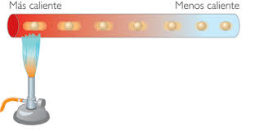
Expansión térmica
Las ceras se expanden cuando aumenta la temperatura y se contraen cuando la temperatura disminuye
Punto de transición:

Slide 7
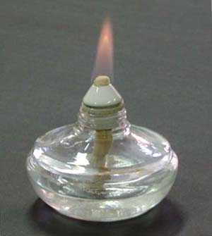
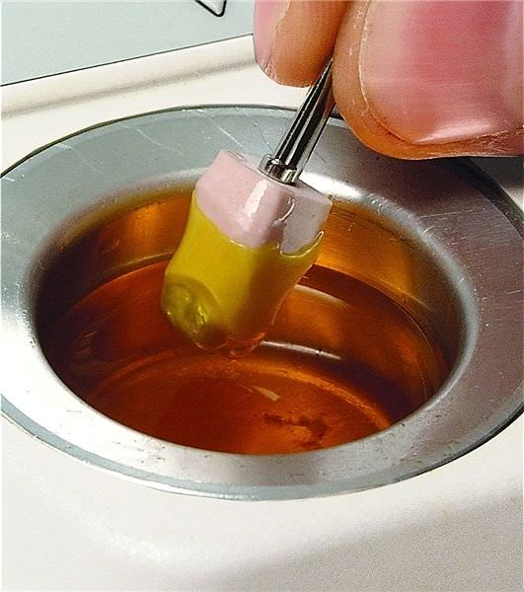
Fluidez
Es el resultado del deslizamiento de las moléculas unas sobre otras.
Depende de: Cera, temperatura y tiempo.

Slide 8
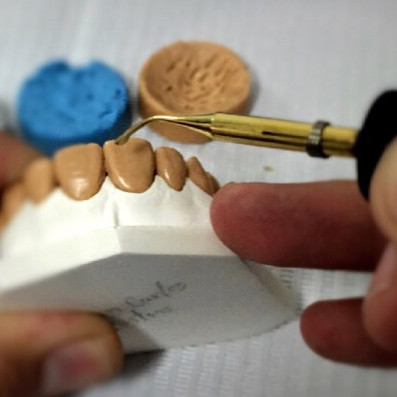
Tensión residual
Generada cuando se somete al sólido a fuerzas por debajo de su intervalo de fusión, esta tensión se produce durante el tallado o durante el enfriamiento bajo presión.

Slide 9
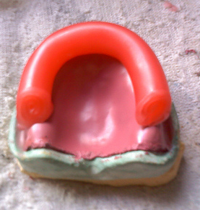
Ductilidad
Aumenta al incrementarse la temperatura de la cera. Se estira en forma de alambre

Slide 10
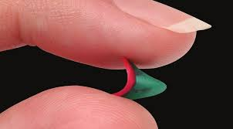
Distorsión del patrón de cera
Aumenta a medida que aumentan el tiempo y la temperatura de conservación, esta relacionada con la liberación de la tensión residual que desarrolla el patrón de cera durante la fabricación.

Slide 11
Clasificación de las ceras dentales
Para patrones | Para procesado | Para impresión
Incrustaciones Colada laminas formas lisas encerado Placas base | De encajonamiento De utilidad Pegajosa | Correctiva De mordida

Slide 12
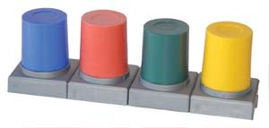
Ceras para patrones
Se utilizan para conseguir las dimensiones y los contornos de una restauración dental, en construcción con un material más duradero.
Cualidades: Cambio dimensional térmico
Tendencia al alabeo o la distorsión

Slide 13
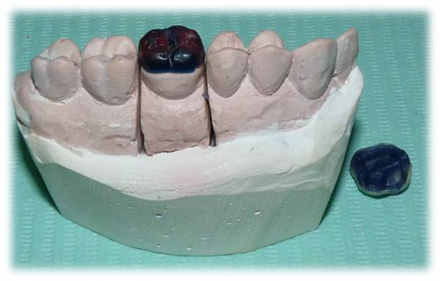
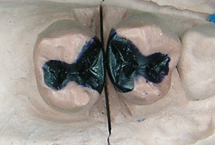
Cera para incrustaciones
Cera que reproduce la forma y las dimensiones de la restauración que se desea obtener.

Slide 14
Cera para patrones de incrustaciones
Composición:
60% parafina,
1% cera microcristalina
10% ceresina
25% carnauba,
5% abejas
Clasificación según su escurrimiento:
Duras
Regulares (medias)
Blandas.

Slide 15
No. 4 de ANSI/ADA
TIPO I
TIPO II
Dura
Directa en boca-mismo diente
Niveles bajos de fluidez
Blanda
Indirecta-modelo de yeso
Fluida

Slide 16

Propiedades
Fluidez

Slide 17
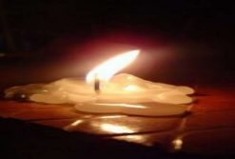
Coeficiente de expansión térmica
Debe ser compensado en el colado cuando se utilice la técnica indirecta, ya que el patrón no está sometido a cambios de temperatura desde bucal a ambiente
Tipo I: .4% cera

Slide 18
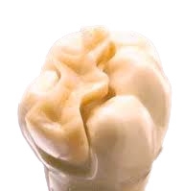
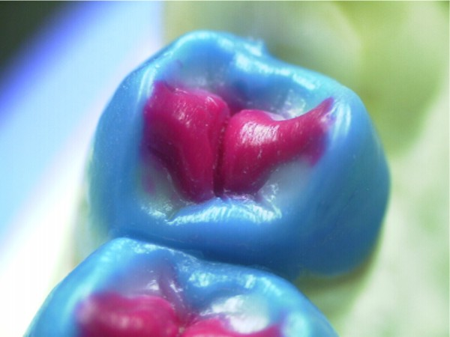
Propiedades deseables
Cuando se ablanda, la cera debe ser uniforme
El color debe tener contraste con el dado de trabajo
No debe tener escamas o una superficie rugosa
El patrón de cera debe ser rígido

Slide 19
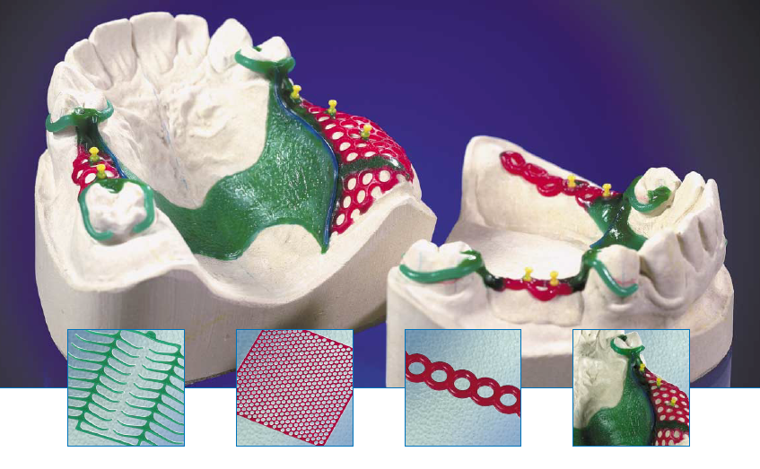
Cera para colada
Cera que se utiliza para fabricar el patrón de la estructura metálica de las dentaduras parciales removibles y otras estructuras.

Slide 20
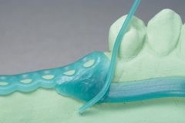
Composición
Colofonia 30 %
Resina Copal 30 %
Cera Carnauba 10 %
Acido Estearico 5 %
Talco 7,5 %
Colorante Cantidad Suficiente

Slide 21
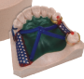
Características
Calibre 6, numero 28 (0.40mm), y numero 30 (0.32mm).
Adhesividad, para usar de unión y estabilizador temporal de un puente antes de soldar, o unir las piezas de una prótesis fracturada antes de repararla
Capacidad de plegamiento, donde se adapta fácilmente a los 40ºC

Slide 22
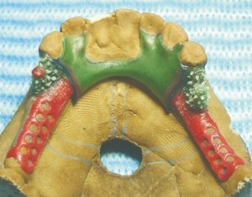
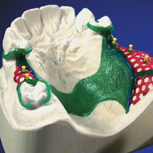
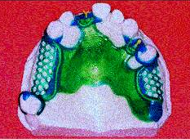
Tipos de cera
Clase A: n.° 28, rosa
Clase B: n. ° 30, verde
Clase C: formas lisas, azul

Slide 23
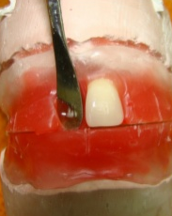
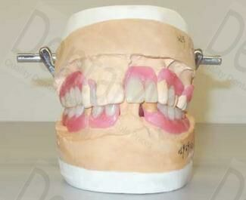
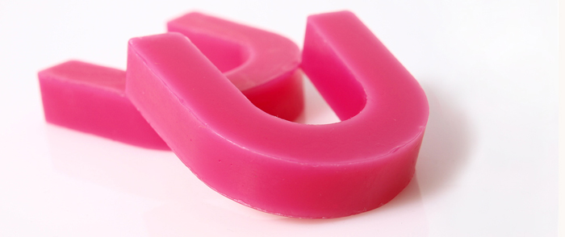
Ceras para placa base
Sirven para establecer la dimensión vertical, el plano de oclusión y la fabricación de una dentadura completa.
También sirve para fabricar una cubeta
Color rosado

Slide 24
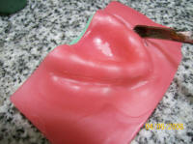
Composición
70-80% parafina
12% cera de abeja
2.5 % carnauba
3% resina natural o sintética
2.5 ceras microcritalinas o sintéticas

Slide 25
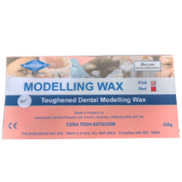
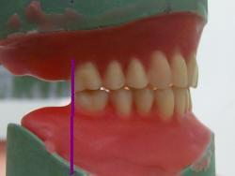
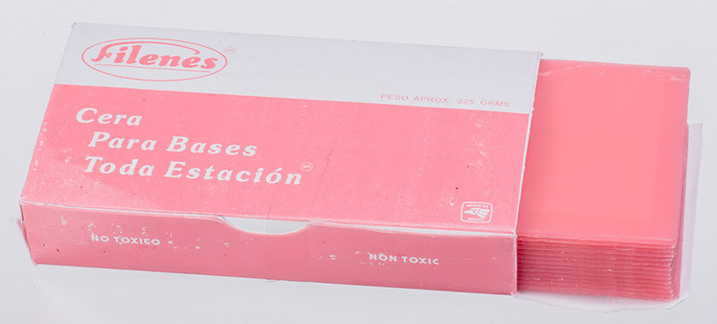
Características físicas
Presentación laminas de 7.6 X15.00 X 0.13 cm
Rosado o rojo
No dejan residuos sobre los dientes de porcelana o plástico
Tensión residual en la cera que rodea al diente

Slide 26
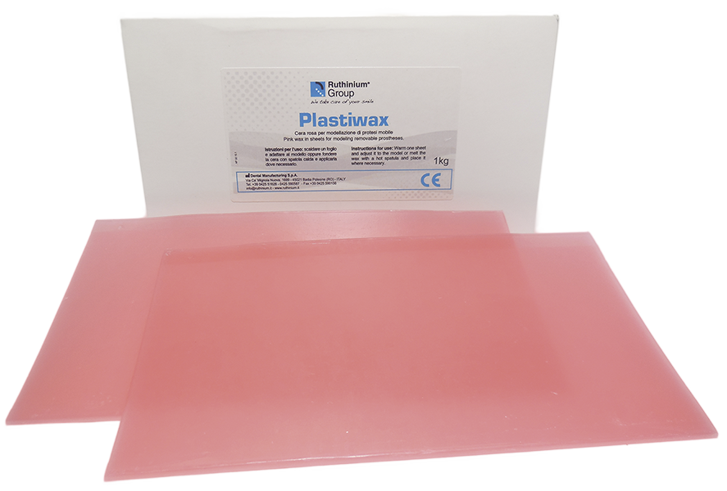

Tipos de cera
I: blanda, preparación de contornos y veneres
II: media, patrones dentro de la boca, climas templados
III: dura, patrones dentro de la boca, climas cálidos

Slide 27
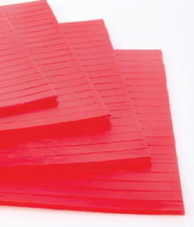
Ceras de procesado
Se utilizan como materiales auxiliares en la clínica o laboratorio para construir restauraciones y aparatos, así como la soldadura de aparatos.

Slide 28
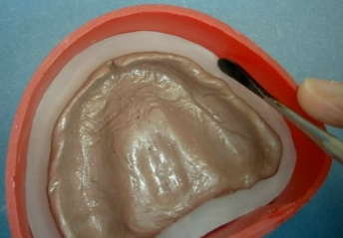
Cera para encajonar
Sirven para construir una caja de cera alrededor de la impresión, dentro de la cual se verterá y vibrara la escaloya o el cemento piedra bien mezclados

Slide 29
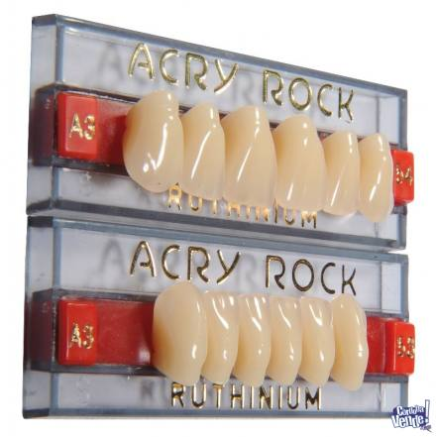
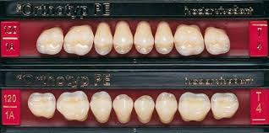
Cera de cardar
Cera sobre la cual se fijan los dientes

Slide 30
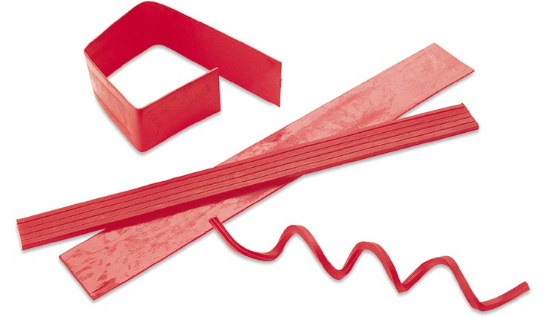
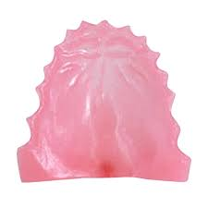
Propiedades
Superficie lisa y brillante al flamearla
Se adhiere fácilmente a la escaloya sin espátula caliente
Flexible a 21°C conserva la forma a 35°C
Viscoelastica que se distorsiona con facilidad
Debe ser ligeramente adhesiva
Debe tener suficiente dureza y resistencia

Slide 31
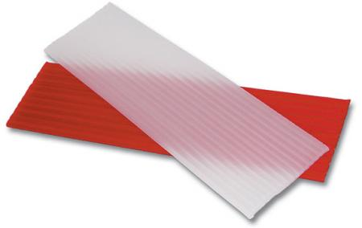
Cera de utilidad
Cera adhesiva que sirve para evitar el alabeo y la distorsión del material, se suministra en forma de barrilas o laminas de color rojo oscuro o naranja

Slide 32
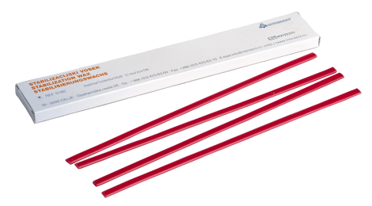
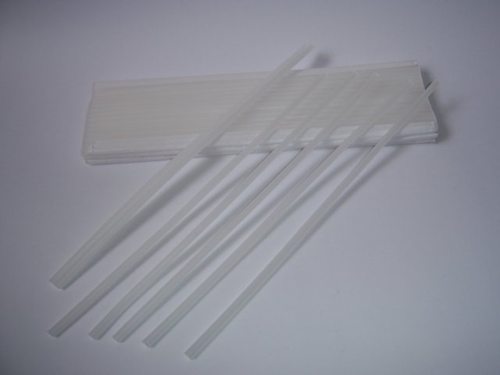
Composición
Cera de abeja
Vaselina
Ceras blandas

Slide 33
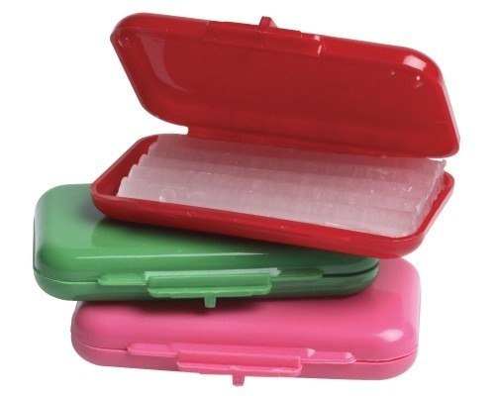
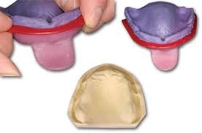
Propiedades
Flexible de 21 a 24 °C
Pegajosa a 21-24 °C
Suficiente adhesión par reconstrucciones

Slide 34
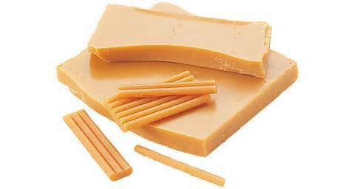
Cera pegajosa
Es pegajosa en estado fundido y se adhiere a las superficies sobre las que se aplica
Se utiliza para unir partes metálicas o de plástico en una posición fija provisional
Color oscuro

Slide 35
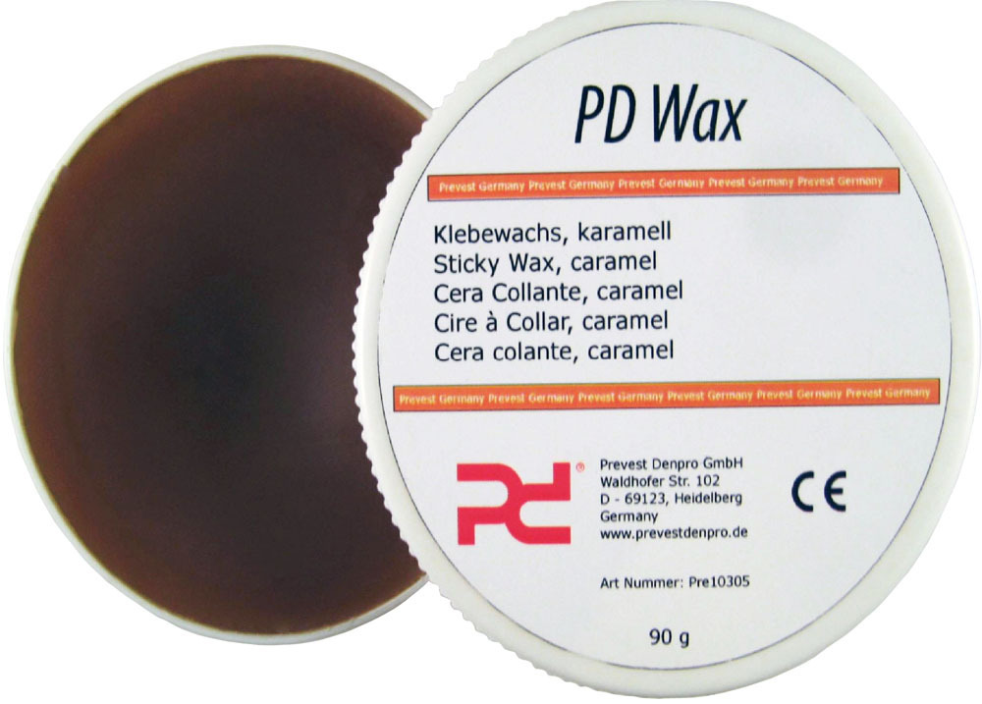
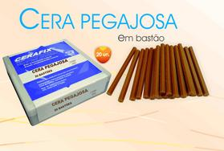
Composición
Cera constituida por una mezcla de ceras y resinas u otros aditivos.
Colofonia
Cera de abejas amarilla
Gomas de dammar

Slide 36
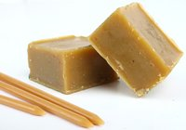
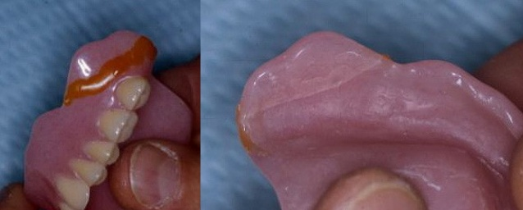
Propiedades
Pegajosa en estado fundido
Se adhiere estrechamente
No deja mas de un 0.2% de residuo tras la combustión
No se contrae mas de un 0.5% al pasar de 42 a 28°C

Slide 37
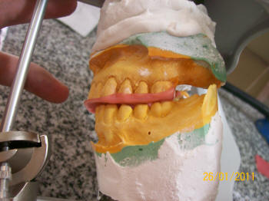
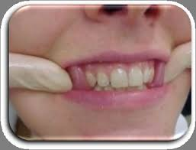
Ceras para corregir impresión
Se utiliza como un barniz de cera sobre una impresión original para establecer contacto y registrar los detalles de los tejidos blandos
Experimentan distorsión al extraer de la boca

Slide 38
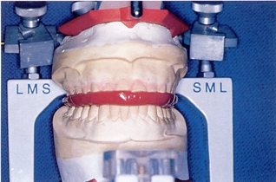
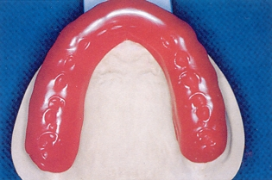
Cera para el registro de mordida
Se utiliza para articular con exactitud determinados modelos de cuadrantes opuestos

Slide 39
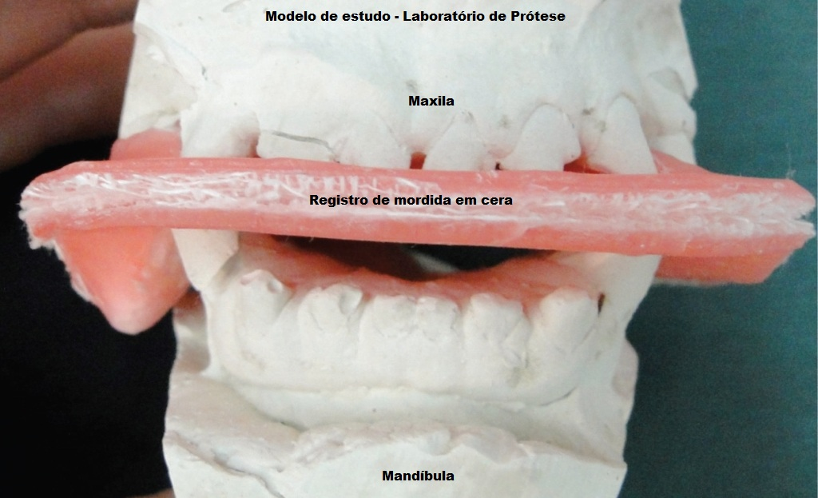
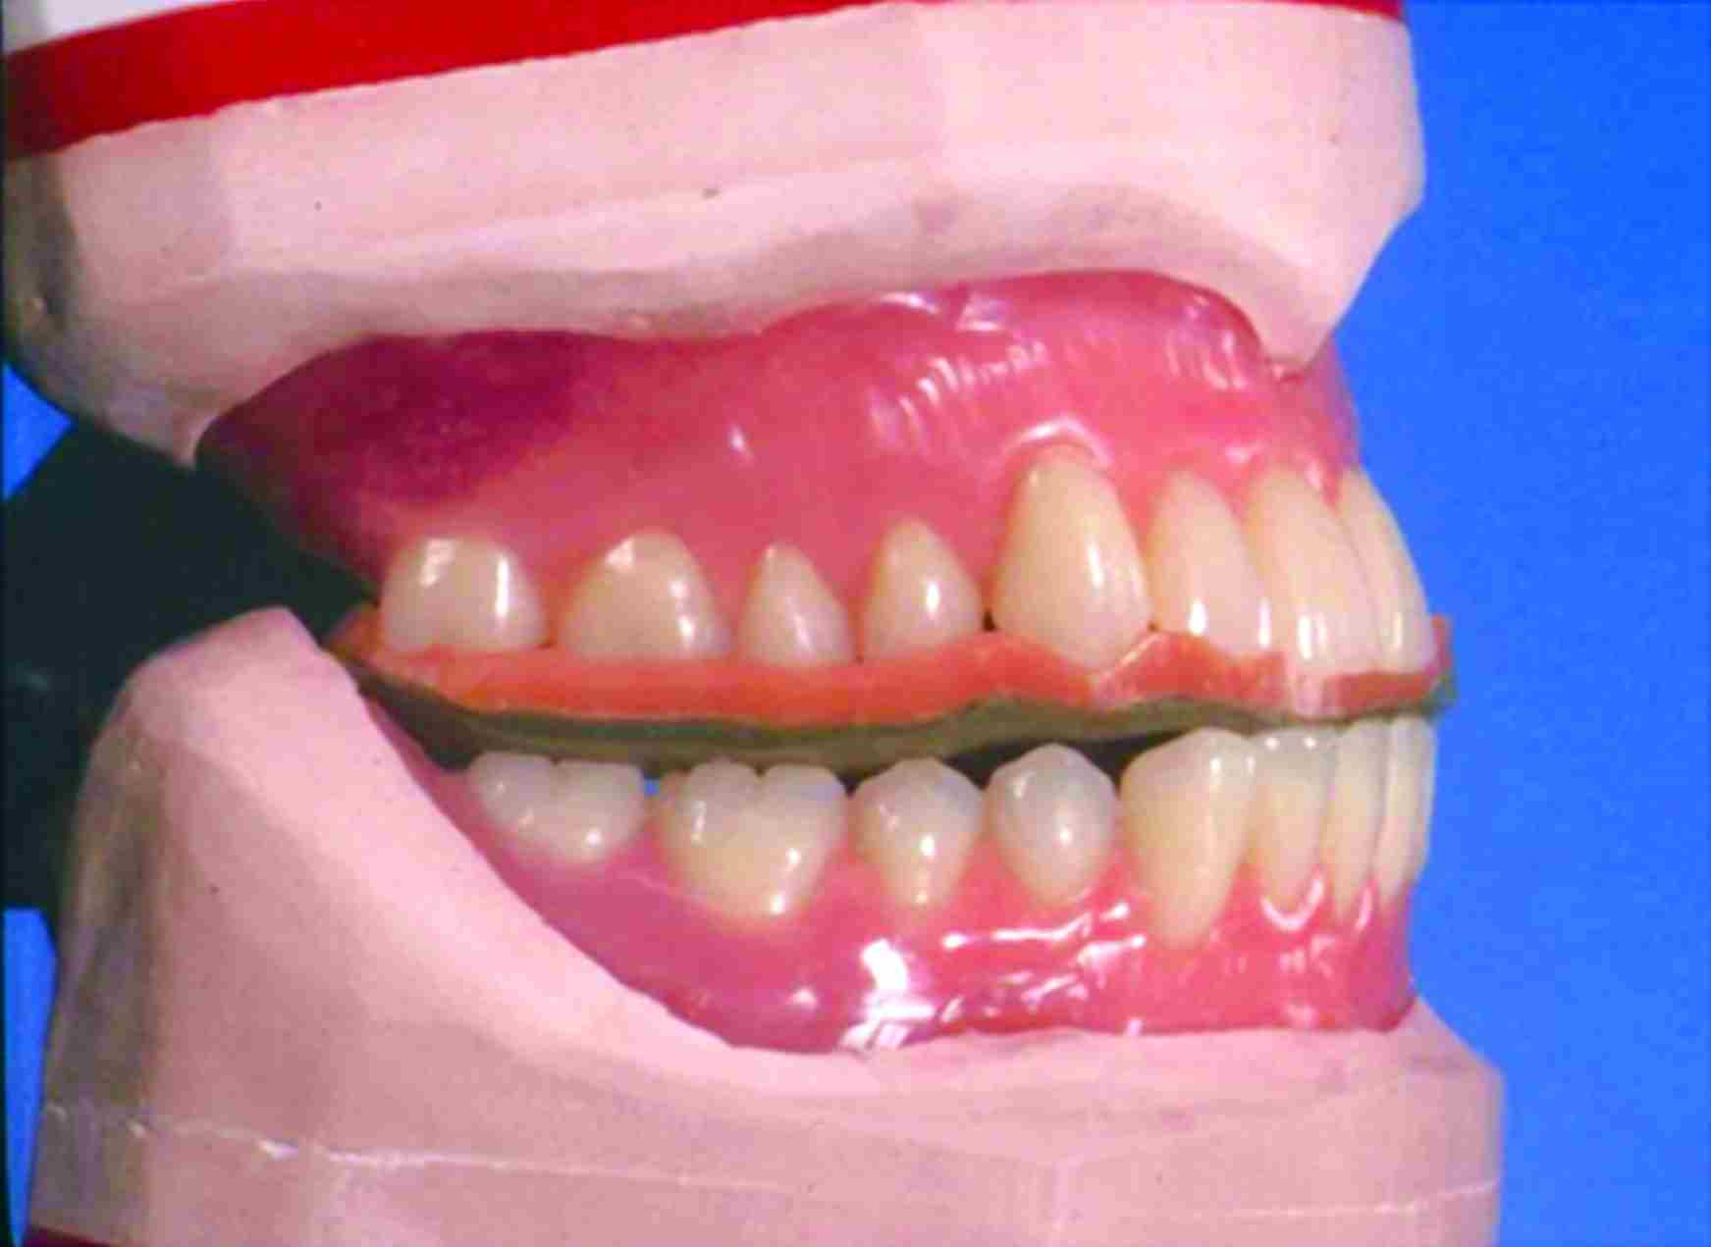
Composición
Cera de abeja
Cera hidrocarbonadas como parafina o ceresina
Partículas de cobre o aluminio

Slide 40
Bibliografía
Básica
Skinner, Philips, la ciencia de los materiales dentales, España, Interamericana, 2006.
Anusavice KJ. Philips Ciencia de los materiales Dentales, Barcelona: Elsevier, 2004.
Craig RG. Materiales de Odontología restauradora, Madrid: Harcourt, Brace 1998.
Craig RG. Dental Materials: properties and manipulation, Madrid: Mosby, 1996.
Gladwing M. Bagby M. clinical aspects of dental materials: theory, practice and case. Philadelphia: Lippincott Williams & Wilkins, 2004.

Slide 41
Bibliografía
Shillimburg, Hobo. Whitsett. Fundamentos de Prostodoncia Fija. Ediciones Científicas, 2006.
Macchi RL. Materiales Dentales. Fundamentos para su estudio. Buenos aires: Panamericana, 2000.
O´brien WJ. Dental Materials and their selection. Quintessence, 2002)
Smith B. Utilización clínica de los materiales dentales. Barcelona: Masson, 1996
Toledano M, Osorio R, Sánchez F, Osorio E. arte y ciencia de los materiales odontológicos. Madrid: Avances, 2003.
Vega del Barrio JM. Materiales en odontología. Fundamentos Biológicos clínicos, biofísicos y físico-Químicos. Madrid: Avances, 1996.

